Slide 1
1906003022015 Veritabanı Yönetim Sistemleri BAİBÜ Bilgisayar Müh.
Dr. Öğr. Üyesi İsmail Hakkı Parlak
ismail.parlak@ibu.edu.tr
Oda: 329

Slide 2
İlişkisel Veritabanı Tasarımı
Genelde DB'de saklamak istediğimiz ilişkiler için birden çok tasarım uygulanabilir.
Bazı tasarımlar diğerlerinden daha iyidir.
Nasıl karar veriyoruz?
Genelde üst seviye tasarım yazılımları kullanılır.
Tasarım el ile de yapılabilir.

Slide 3
Örnek
Öğrencinin üniversite başvuruları için:
TCNo, ad
Başvurulan üniversiteler
Gittiği liseler ve okulların şehirleri
Hobiler
Başvurular(TCNo, ad, üniversite, lise, liseŞehri, hobi)

Slide 4
Örnek
Başvurular(TCNo, ad, üniversite, lise, liseŞehri, hobi)
123 TCNo'lu futbol oynamayı ve yüzmeyi seven Ali Veli, Atatürk Lisesi (Ankara) ve Bornova Anadolu Lisesi'nde (İzmir) okumuş; AÜ, BAİBÜ, ve İÜ'ye başvurmuştur.
TCNo | ad | üniversite | lise | liseŞehri | hobi
123 | Ali Veli | AÜ | Atatürk | Ankara | futbol
123 | Ali Veli | BAİBÜ | Atatürk | Ankara | futbol
123 | Ali Veli | İÜ | Atatürk | Ankara | futbol
123 | Ali Veli | AÜ | Bornova | İzmir | futbol
123 | Ali Veli | BAİBÜ | Bornova | İzmir | futbol
123 | Ali Veli | İÜ | Bornova | İzmir | futbol
123 | Ali Veli | AÜ | Atatürk | Ankara | yüzme
123 | Ali Veli | BAİBÜ | Atatürk | Ankara | yüzme
123 | Ali Veli | İÜ | Atatürk | Ankara | yüzme
123 | Ali Veli | AÜ | Bornova | İzmir | yüzme
123 | Ali Veli | BAİBÜ | Bornova | İzmir | yüzme
123 | Ali Veli | İÜ | Bornova | İzmir | yüzme
456 | Ayşe | İÜ | Kadıköy Anadolu | İstanbul | tenis

Slide 5
Örnek
Başvurular(TCNo, ad, üniversite, lise, liseŞehri, hobi)
123 TCNo'lu futbol oynamayı ve yüzmeyi seven Ali Veli, Atatürk Lisesi (Ankara) ve Bornova Anadolu Lisesi'nde (İzmir) okumuş; AÜ, BAİBÜ, ve İÜ'ye başvurmuştur.
Tasarım Anomalileri (Design Anomalies):
Lüzumsuzluk (Redundancy): 123 TCNo'sunun Ali Veliye ait olduğunu 12; Ali Veli'nin BAİBÜ'ye başvurduğunu 4; Ali Veli'nin yüzmeyi sevdiğini 6 kere tabloya kaydettik!
Güncelleme Anomalisi (Update Anomaly): Ali'nin futbol hobisini futsal olarak güncellemek isterken bazı kayıtlar gözden kaçabilir!
Silme Anomalisi (Deletion Anomaly): Tablodan bir veri silinirken silinmemesi gereken bilgilerin de kaybolması. Kadıköy Anadolu Lisesi'ni sildiğimizde Ayşe'nin başvurusuna ait bilgilerin tamamen kaybolması.
Ekleme Anomalisi (Insertion Anomaly): Hiç hobisi olmayan Hakan'ı tabloya eklemek istediğimizde hobi sütunu boş kalacağı için ekleme işlemimiz reddedilebilir.

Slide 6
Örnek
Öğrencinin üniversite başvuruları için:
TCNo, ad
Başvurulan üniversiteler
Gittiği liseler ve okulların şehirleri
Hobiler
Anomalisiz alternatif tasarım (ve orijinal data bu ilişkilerden geri oluşturulabilir):
Öğrenciler(TCNo, ad)
Başvurular(TCNo, üniversite)
ÖğrenciLiseleri(TCNo, lise, liseŞehri)
Hobiler(TCNo, hobi)

Slide 7
Ayrıştırma ile Tasarım
Her niteliği barındıran "dev" ilişkiler ile başlıyoruz.
Dev ilişkiyi, aynı bilgileri barındırabileceğimiz daha küçük ilişkilere doğru ayrıştırıyoruz.
Ayrıştırma işlemini otomatik gerçekleştirebiliriz:
Dev ilişkiler + veriye ait özellikler belirlenir.
Sistem veriye ait özellikler kullanılarak ayrıştırılır.
En son elde edilen ilişkiler normal formları sağlar.
Bu sayede anomali oluşma ihtimali ortadan kalkar ve veri kaybı yaşanmaz.

Slide 8
Veri Özellikleri ve Normal Formlar
Fonksiyonel bağımlılıklar → Boyce-Codd Normal Form
+
Birden çok değerli bağımlılıklar → 4. Normal Form

Slide 9
Veri Özellikleri ve Normal Formlar
Fonksiyonel bağlılıklar → Boyce-Codd Normal Form
+
Birden çok değerli bağlılıklar → 4. Normal Form
1NF
2NF
3NF
BCNF
4NF

Slide 10
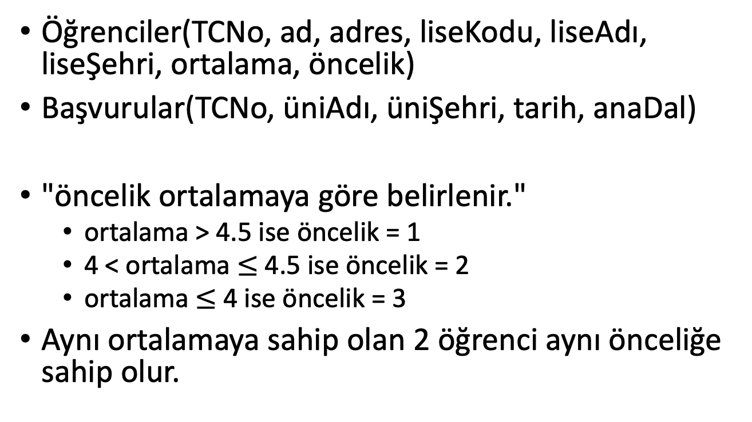
Örnek
Öğrenciler(TCNo, ad, adres, liseKodu, liseAdı, liseŞehri, ortalama, öncelik)
Başvurular(TCNo, üniAdı, üniŞehri, tarih, anaDal)
"öncelik ortalamaya göre belirlenir."
ortalama > 4.5 ise öncelik = 1
4 < ortalama $≤$ 4.5 ise öncelik = 2
ortalama $≤$ 4 ise öncelik = 3
Aynı ortalamaya sahip olan 2 öğrenci aynı önceliğe sahip olur.

Slide 11
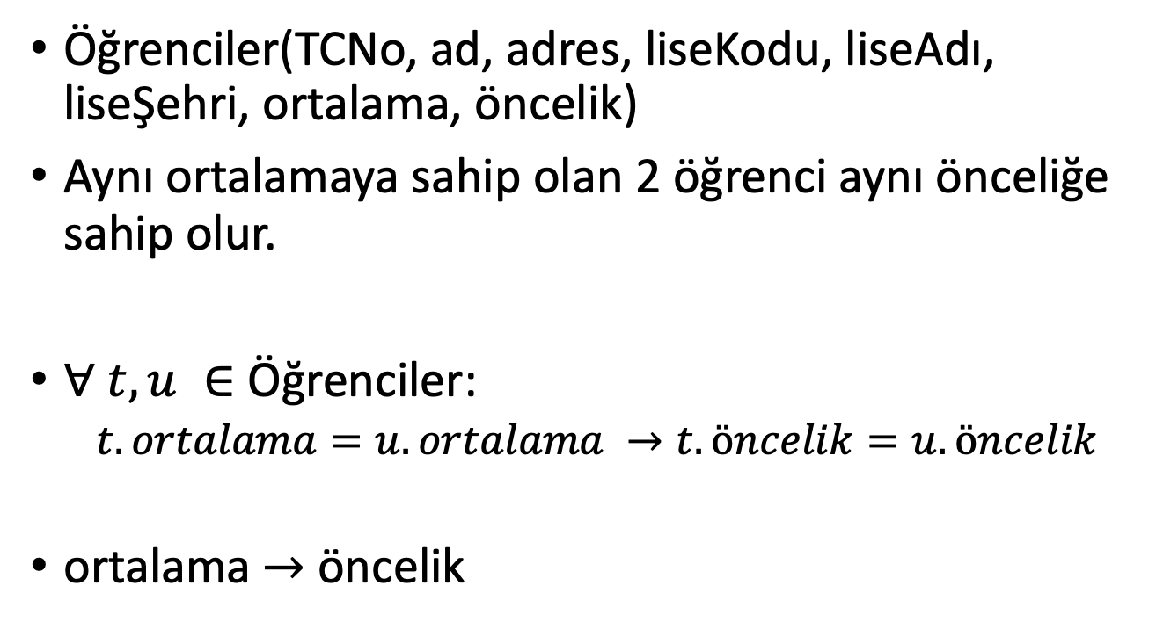
Örnek
Öğrenciler(TCNo, ad, adres, liseKodu, liseAdı, liseŞehri, ortalama, öncelik)
Aynı ortalamaya sahip olan 2 öğrenci aynı önceliğe sahip olur.
$∀ t, u ∈$ Öğrenciler:
$t.ortalama=u.ortalama →t.öncelik=u.öncelik$
ortalama $→$ öncelik

Slide 12
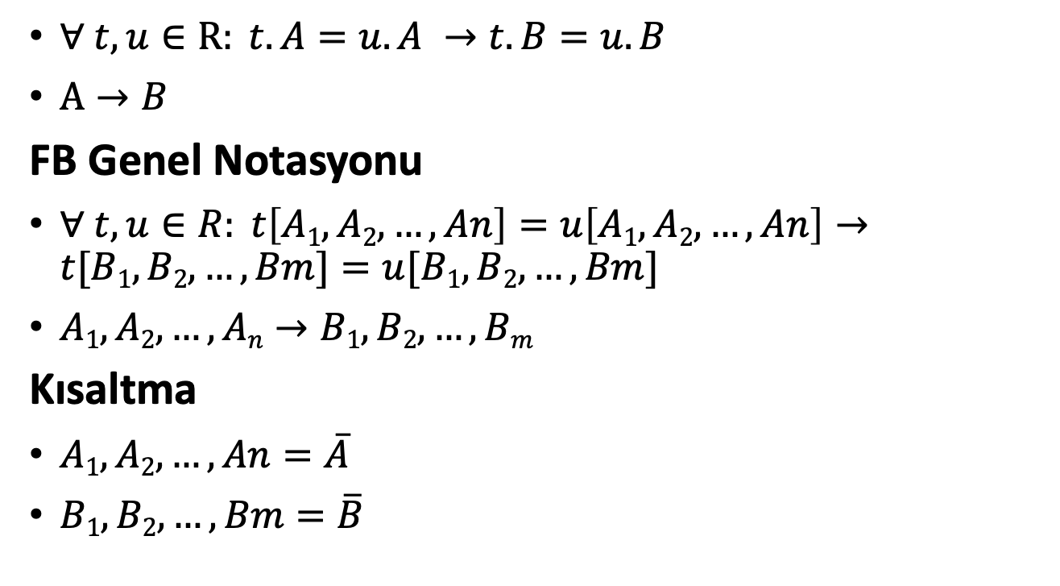
Fonksiyonel Bağımlılık (Functional Dependency)
$∀ t, u∈R: t.A=u.A →t.B=u.B$
$A→B$
FB Genel Notasyonu
$∀ t, u∈R: t\left[A1, A2, …, An\right]=u\left[A1, A2, …, An\right]→t[B1, B2, …, Bm]=u[B1, B2, …, Bm]$
$A1, A2, …, An→B1, B2, …, Bm$
Kısaltma
$A1, A2, …, An=\overline{A}$
$B1, B2, …, Bm=\overline{B}$

Slide 13
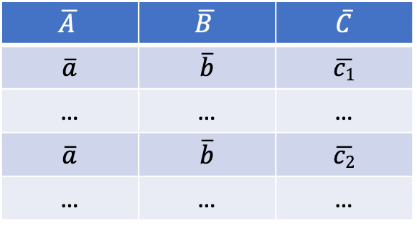

Fonksiyonel Bağımlılık (Functional Dependency)
$\overline{A }→\overline{B}$
$R(\overline{A }, \overline{B},\overline{C})$
$$\overline{A }$$ | $$\overline{B }$$ | $$\overline{C}$$
$$\overline{a}$$ | $$\overline{b}$$ | $$\overline{c1}$$
… | … | …
$$\overline{a}$$ | $$\overline{b}$$ | $$\overline{c2}$$
… | … | …

Slide 14
Örnek
Öğrenciler(TCNo, ad, adres, liseKodu, liseAdı, liseŞehri, ortalama, öncelik)
FB'ler neler olabilir?

Slide 15

FB (FD) ve Anahtar (Key) Kavramı
Kopyası olmayan kayıtlardan oluşan bir R olsun.
R içinde $\overline{A }→Tüm nitelikler$ olsun.
Bu 2 şart sağlanıyorsa $\overline{A }$bir anahtardır (key).

Slide 16

FD Türleri
Önemsiz (trivial) FB:
$\overline{A }→\overline{B}$ ve $\overline{B }⊆\overline{A}$
Önemsiz olmayan (nontrivial) FB:
$\overline{A }→\overline{B}$ ve $\overline{B }⊊\overline{A}$
Tamamen önemsiz olmayan (completely nontrivial) FB:
$\overline{A }→\overline{B}$ ve $\overline{B }∩\overline{A}=∅$

Slide 17
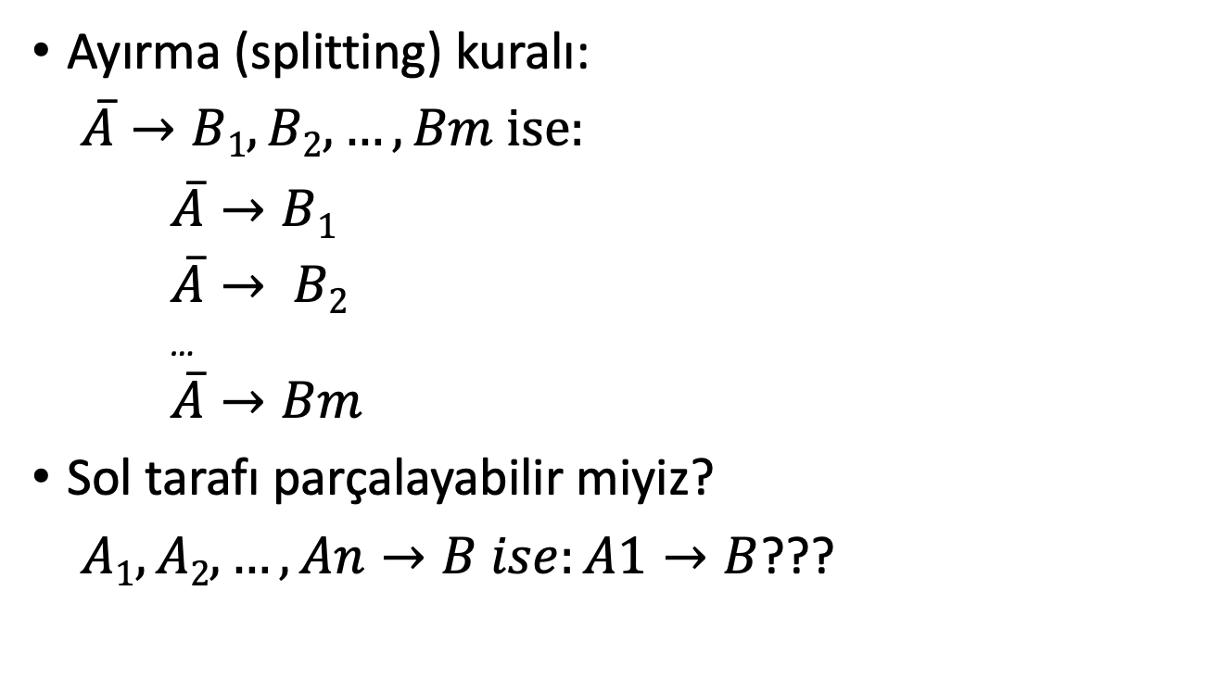
FD Kuralları
Ayırma (splitting) kuralı:
$\overline{A}→B1, B2, …, Bm ise:$
$\overline{A}→B1$
$\overline{A}→ B2$
…
$\overline{A}→Bm$
Sol tarafı parçalayabilir miyiz?
$A1, A2, …, An→B ise:A1→B$???

Slide 18


FD Kuralları
Birleştirme (combining) kuralı:
$\overline{A}→B1$
$\overline{A}→ B2$
…
$\overline{A}→Bm$
$$\overline{A}→B1, B2, …, Bm$$

Slide 19

FD Kuralları
Önemsiz (trivial) FD kuralları:
$\overline{A }→\overline{B}$ ve $\overline{B }⊆\overline{A}$
$\overline{A }→\overline{B}$ ise $\overline{A }→\overline{A}∪\overline{B}$
$\overline{A }→\overline{B}$ ise $\overline{A }→\overline{A}∩\overline{B}$

Slide 20
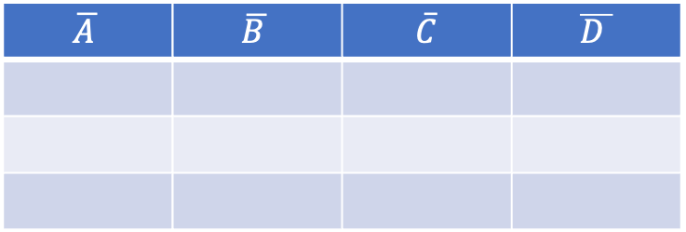

FD Kuralları
Geçişlilik (transitive) kuralı:
$\overline{A }→\overline{B}$ ve $\overline{B }→\overline{C}$ ise $\overline{A }→\overline{C}$
$$\overline{A }$$ | $$\overline{B }$$ | $$\overline{C}$$ | $$\overline{D }$$

Slide 21

Nitelik Kapanımı (Closure of Attributes)
Bir ilişki için FB'ler ve bir nitelik kümesi $\overline{A }$ verilmiş olsun.
$\overline{A }→B$'yi sağlayan tüm B'lerin kümesi $\overline{A }$'nın kapanımını oluşturur.
$\overline{A }$'nın kapanımı $\overline{A }+$ sembolü ile gösterilir.

Slide 22

Nitelik Kapanımı Örnek
Öğrenciler(TCNo, ad, adres, liseKodu, liseAdı, liseŞehri, ortalama, öncelik)
TCNo $→$ ad, adres, ortalama
ortalama $→$ öncelik
liseKodu $→$ liseAdı, liseŞehri
{TCNo, liseKodu}⁺ = ?

Slide 23
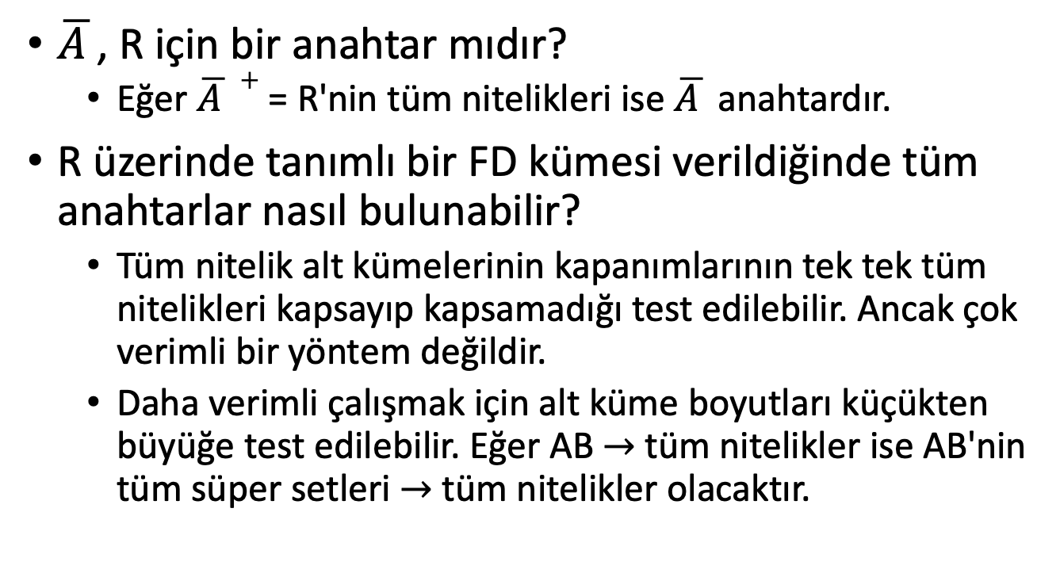
Kapanım ve Anahtar Kavramı
$\overline{A }$, R için bir anahtar mıdır?
Eğer $\overline{A }+$ = R'nin tüm nitelikleri ise $\overline{A }$ anahtardır.
R üzerinde tanımlı bir FD kümesi verildiğinde tüm anahtarlar nasıl bulunabilir?
Tüm nitelik alt kümelerinin kapanımlarının tek tek tüm nitelikleri kapsayıp kapsamadığı test edilebilir. Ancak çok verimli bir yöntem değildir.
Daha verimli çalışmak için alt küme boyutları küçükten büyüğe test edilebilir. Eğer AB $→$ tüm nitelikler ise AB'nin tüm süper setleri $→$ tüm nitelikler olacaktır.

Slide 24
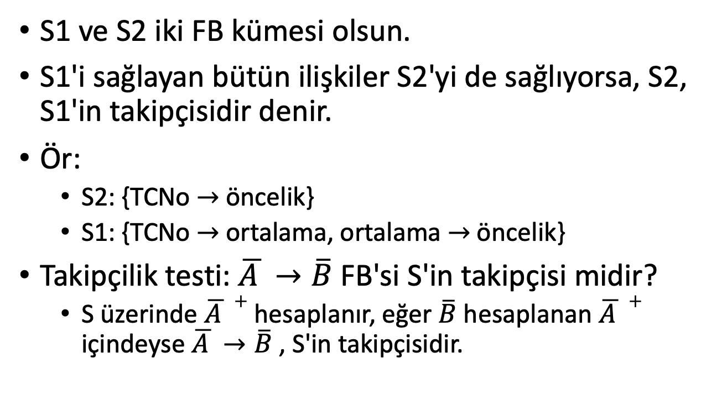
Takipçi FB Kavramı
S1 ve S2 iki FB kümesi olsun.
S1'i sağlayan bütün ilişkiler S2'yi de sağlıyorsa, S2, S1'in takipçisidir denir.
Ör:
S2: {TCNo $→$öncelik}
S1: {TCNo $→$ortalama, ortalama $→$öncelik}
Takipçilik testi: $\overline{A }→\overline{B}$ FB'si S'in takipçisi midir?
S üzerinde $\overline{A }+$ hesaplanır, eğer $\overline{B}$ hesaplanan $\overline{A }+$ içindeyse $\overline{A }→\overline{B}$ , S'in takipçisidir.

Slide 25
İlişkisel Şemayı Ayrıştırmak
R(A₁, A₂, …, A_{n})

Slide 26
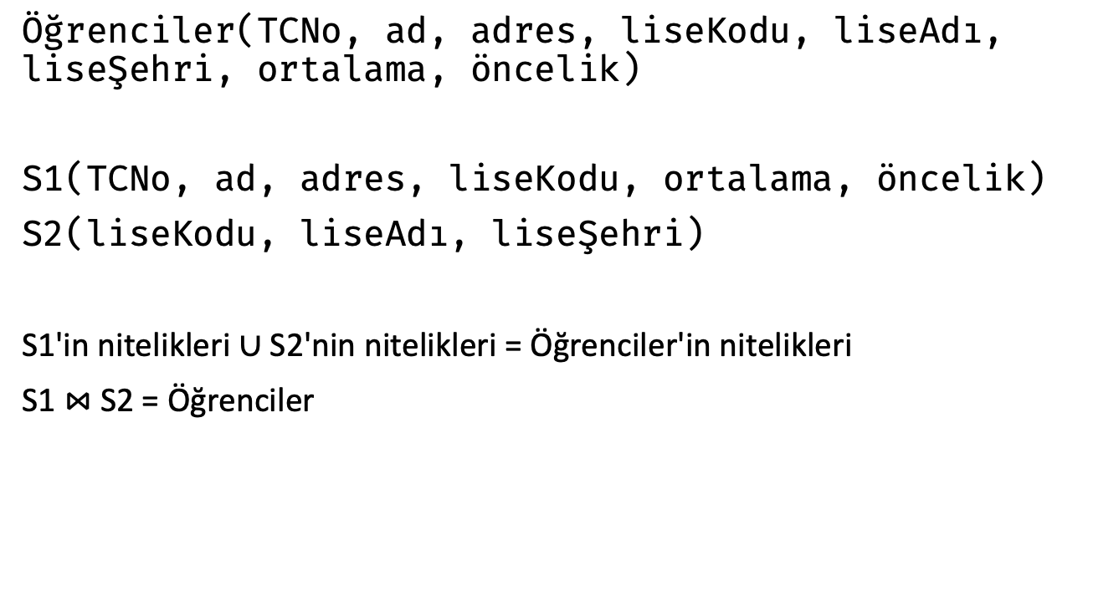
Ayrıştırma Örneği 1
Öğrenciler(TCNo, ad, adres, liseKodu, liseAdı, liseŞehri, ortalama, öncelik)
S1(TCNo, ad, adres, liseKodu, ortalama, öncelik)
S2(liseKodu, liseAdı, liseŞehri)
S1'in nitelikleri $∪$ S2'nin nitelikleri = Öğrenciler'in nitelikleri
S1 $⋈$ S2 = Öğrenciler

Slide 27
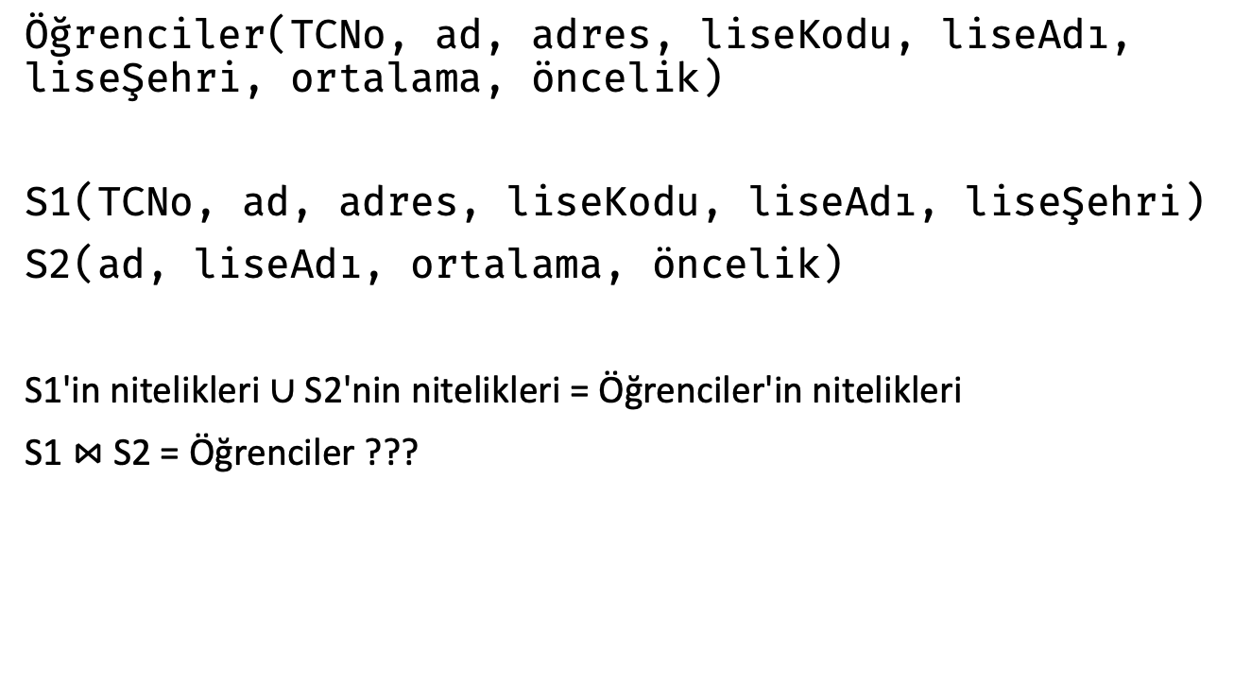
Ayrıştırma Örneği 2
Öğrenciler(TCNo, ad, adres, liseKodu, liseAdı, liseŞehri, ortalama, öncelik)
S1(TCNo, ad, adres, liseKodu, liseAdı, liseŞehri)
S2(ad, liseAdı, ortalama, öncelik)
S1'in nitelikleri $∪$ S2'nin nitelikleri = Öğrenciler'in nitelikleri
S1 $⋈$ S2 = Öğrenciler ???

Slide 28
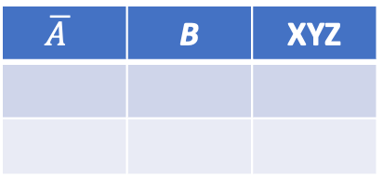
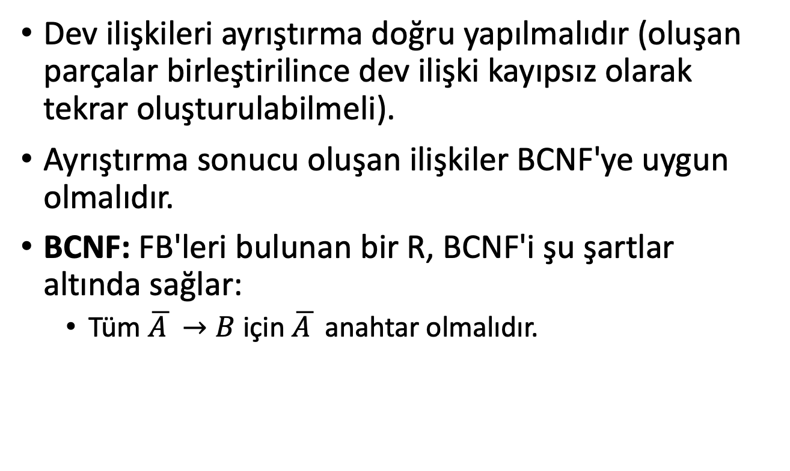
Boyce-Codd Normal Form (BCNF)
Dev ilişkileri ayrıştırma doğru yapılmalıdır (oluşan parçalar birleştirilince dev ilişki kayıpsız olarak tekrar oluşturulabilmeli).
Ayrıştırma sonucu oluşan ilişkiler BCNF'ye uygun olmalıdır.
BCNF: FB'leri bulunan bir R, BCNF'i şu şartlar altında sağlar:
Tüm $\overline{A }→B$ için $\overline{A }$ anahtar olmalıdır.
$$\overline{A }$$ | B | XYZ
BCNF ihlali örneği

Slide 29
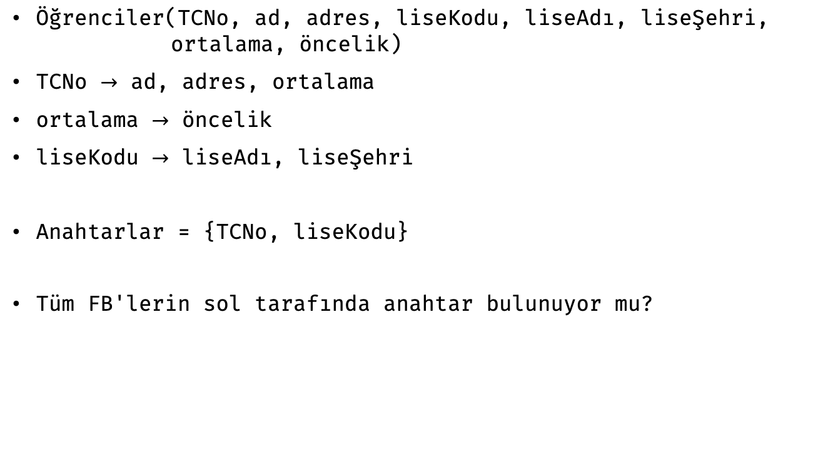
BCNF Örneği 1
Öğrenciler(TCNo, ad, adres, liseKodu, liseAdı, liseŞehri, ortalama, öncelik)
TCNo $→$ ad, adres, ortalama
ortalama $→$ öncelik
liseKodu $→$ liseAdı, liseŞehri
Anahtarlar = {TCNo, liseKodu}
Tüm FB'lerin sol tarafında anahtar bulunuyor mu?

Slide 30
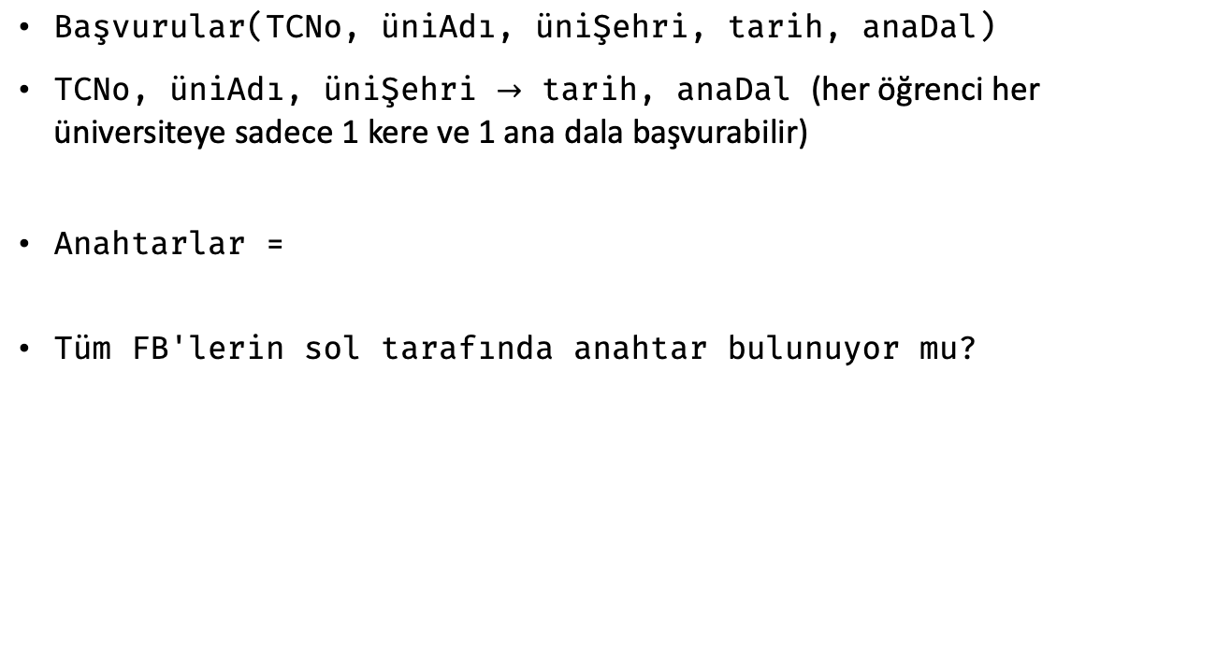
BCNF Örneği 2
Başvurular(TCNo, üniAdı, üniŞehri, tarih, anaDal)
TCNo, üniAdı, üniŞehri $→$ tarih, anaDal (her öğrenci her üniversiteye sadece 1 kere ve 1 ana dala başvurabilir)
Anahtarlar =
Tüm FB'lerin sol tarafında anahtar bulunuyor mu?

Slide 31
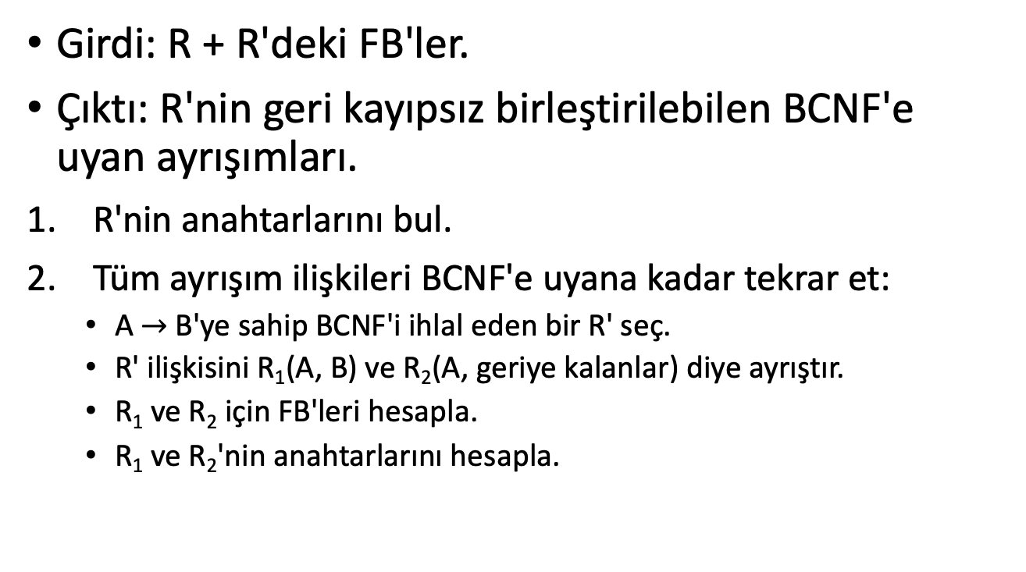
BCNF Ayrıştırma Algoritması
Girdi: R + R'deki FB'ler.
Çıktı: R'nin geri kayıpsız birleştirilebilen BCNF'e uyan ayrışımları.
R'nin anahtarlarını bul.
Tüm ayrışım ilişkileri BCNF'e uyana kadar tekrar et:
A $→$B'ye sahip BCNF'i ihlal eden bir R' seç.
R' ilişkisini R₁(A, B) ve R₂(A, geriye kalanlar) diye ayrıştır.
R₁ ve R₂ için FB'leri hesapla.
R₁ ve R₂'nin anahtarlarını hesapla.

Slide 32

BCNF Ayrıştırma Örneği
Öğrenciler(TCNo, ad, adres, liseKodu, liseAdı, liseŞehri, ortalama, öncelik)
TCNo $→$ ad, adres, ortalama
ortalama $→$ öncelik
liseKodu $→$ liseAdı, liseŞehri
Anahtar = {TCNo, liseKodu}

Slide 33
BCNF Ayrıştırma Örneği
Öğrenciler(TCNo, ad, adres, liseKodu, liseAdı, liseŞehri, ortalama, öncelik)
TCNo $→$ ad, adres, ortalama
ortalama $→$ öncelik
liseKodu $→$ liseAdı, liseŞehri
Anahtar = {TCNo, liseKodu}

Slide 34
BCNF Ayrıştırma Örneği
Öğrenciler(TCNo, ad, adres, liseKodu, liseAdı, liseŞehri, ortalama, öncelik)
TCNo $→$ ad, adres, ortalama
ortalama $→$ öncelik
liseKodu $→$ liseAdı, liseŞehri
Anahtar = {TCNo, liseKodu}

Slide 35
BCNF Ayrıştırma Örneği
Öğrenciler(TCNo, ad, adres, liseKodu, liseAdı, liseŞehri, ortalama, öncelik)
TCNo $→$ ad, adres, ortalama
ortalama $→$ öncelik
liseKodu $→$ liseAdı, liseŞehri
Anahtar = {TCNo, liseKodu}

